Slide 1
Robot Design
Kybernauti B

Slide 2
Náš tým
Vítek - pracant
Vojta – programátor
Jeník – konzultant
Martin – projektant
Samuel – mentální podpora

Slide 3
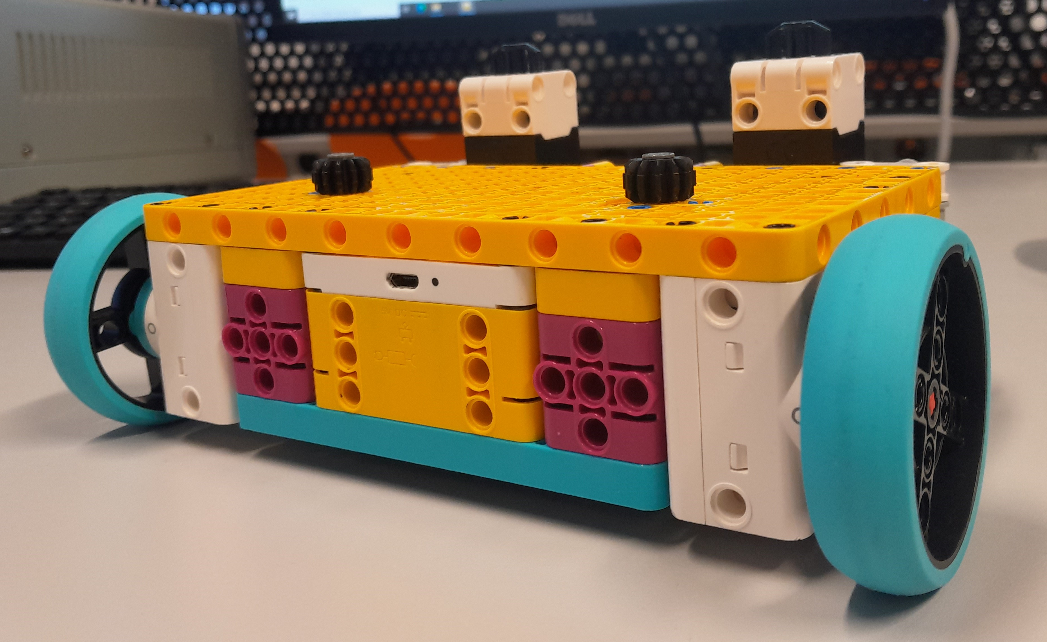
Náš robot
Vývin robota
Vojta postavil robota už o prázdninách
Zlepšená verze robota z minulého roku
Má 2 tlačítka – přepínání programů, tlačítka na kostce jsou zablokovaná deskou

Slide 4
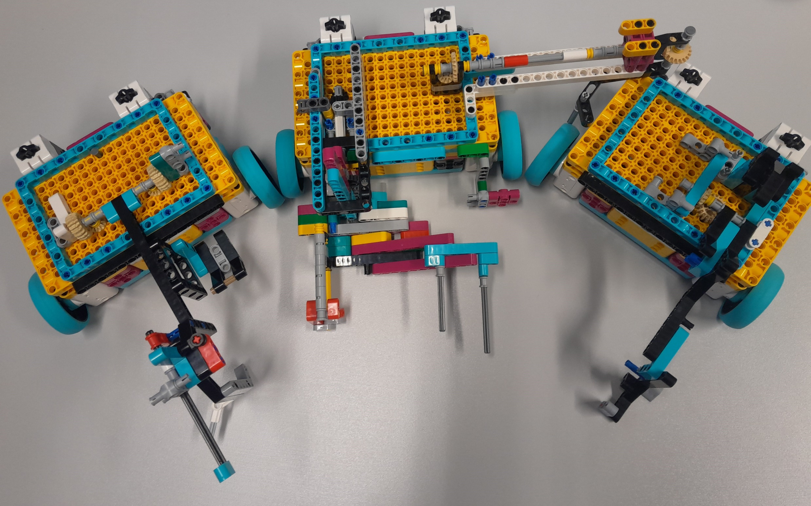
Naše strategie
Rozdělení misí
Na začátku sezóny si každý z týmu vybral misi, kterou mohl splnit
Někteří členové se později rozhodli pracovat na Inovačním projektu – jejich mise se potom pokoušeli udělat ostatní členové
Mise jsme vybírali podle toho, jak byly těžké a kolik bodů měly
Moduly
Všechny naše moduly jsou postaveny na stejné základně
Jednoduše se vyměňují
Designované tak, aby se daly využít na co nejvíce misí (Celkový počet modulů – 4 na 11 misí)

Slide 5
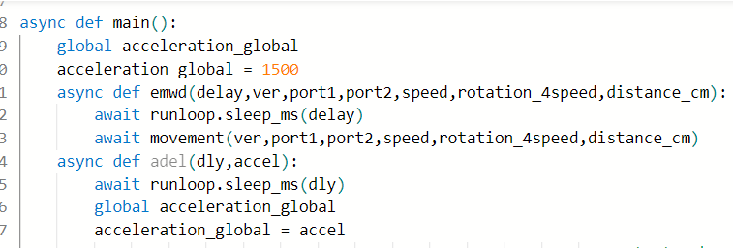
Náš program
Používali jsme programovací jazyk Python
Funkce pohybu, několik verzí:
- byla nejjednodušší, dočasné řešení
- byla vylepšená od původní verze, nejstabilnější
- nepovedla se, používá se 2. verze
Hlavní část
Slouží k přepínání programů pomocí tlačítek (tlačítka od kostky jsou zablokovaná deskou)
Všechny sekvence se dají do jednoho programu – ušetří nám čas oproti normálním přepínáním
(tato část programu není v prezentaci popsána)

